Slide 1
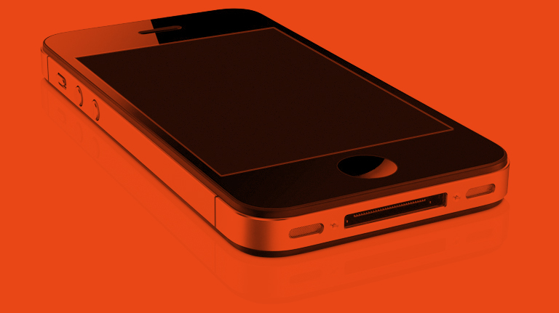

진행상황발표
KINECT를 이용한 운동 자세 교정 앱
서정현, 박주환, 이창석
1 / 11

Slide 2

목차
1. 어플리케이션 – 로그인과 회원가입 창 제작
my
app.
design
2. 라즈베리파이 테스트
3. KINECT 테스트
2 / 11

Slide 3
어플리케이션 – 로그인과 회원가입 창 제작
1
3 / 11

Slide 4
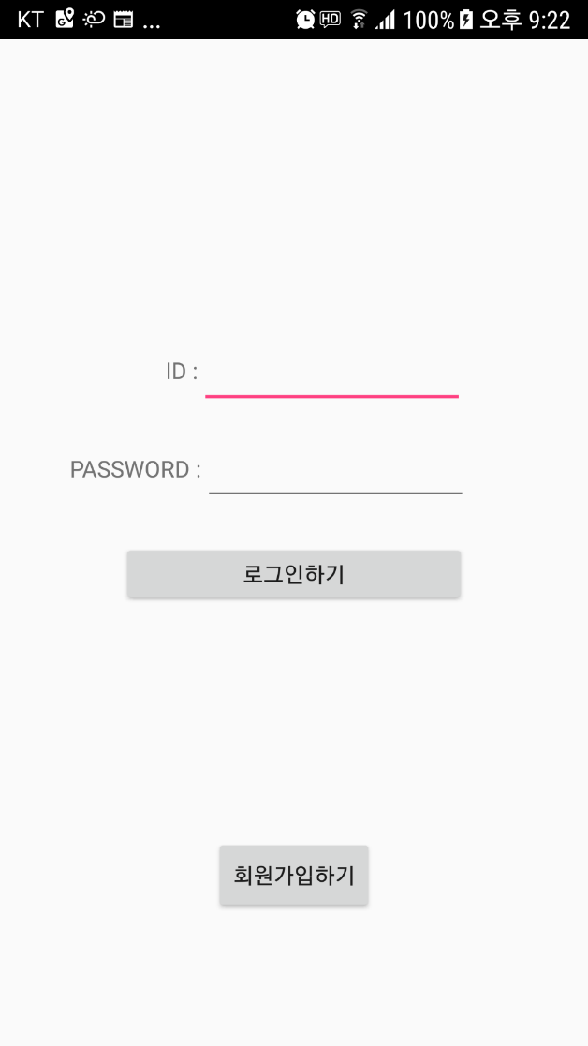
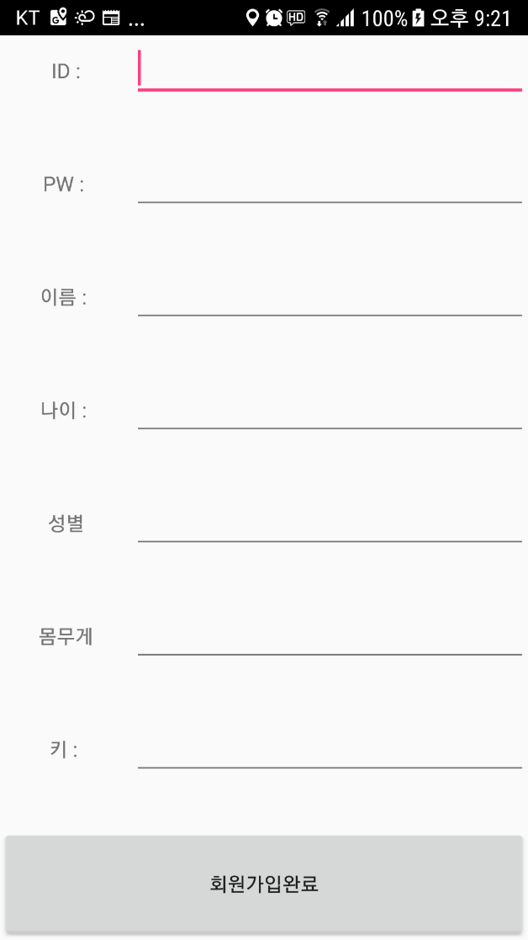
어플리케이션
로그인 창
회원가입 창
my
app.
design
4 / 11

Slide 5
라즈베리파이 테스트
2
5 / 11

Slide 6



라즈베리파이
my
app.
design
카메라( 키넥트 )와 자동무빙모터( 아두이노 )를 컴퓨터에 연결하고 있어야하는 단점
6 / 11

Slide 7

라즈베리파이
my
app.
design
카메라( 키넥트 )와 자동무빙모터( 아두이노 )를 라즈베리파이에 연결
와이파이를 이용해 통신을 할 수 있는 라즈베리파이 덕에 휴대성 증가!
7 / 11

Slide 8

라즈베리파이
my
app.
design
< 현재 라즈베리파이에서 테스트 중인 것들 >
1. 키넥트를 연결해 영상을 찍고 저장할 수 있을지
2. 키넥트의 영상을 실시간으로 처리해 자동 무빙 구현이 가능할지
8 / 11

Slide 9
KINECT 테스트
3
9 / 11

Slide 10

키넥트
다양한 호
Ubuntu
Kinect
다양한 환경에서 테스트 중
10 / 11

Slide 11
my
app.
design
감사합니다
11 / 11

